Slide 1
Государственное бюджетное дошкольное образовательное учреждение детский сад № 119 общеразвивающего вида с приоритетным осуществлением деятельности по художественно-эстетическому развитию детей Выборгского района Санкт-Петербурга «Незнайка»
Мамина терапия
Авторы: воспитатели: Измозик С.В
Зозуля С.В

Slide 2
Ребенок - сосуд для маминой любви.

Slide 3
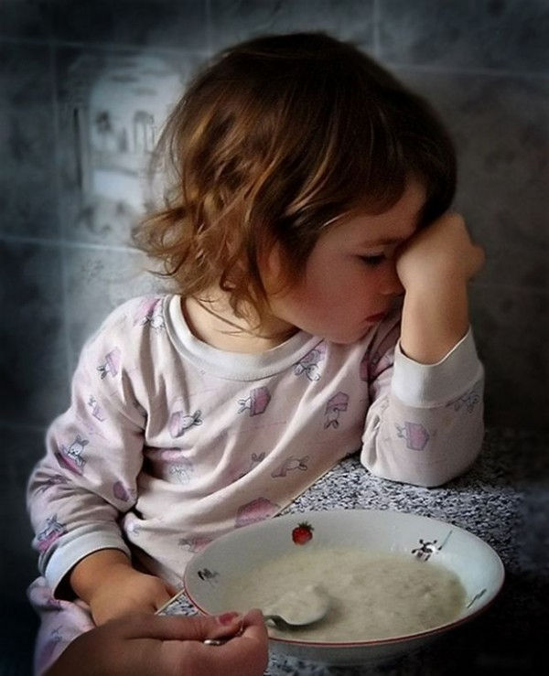
Недолюбленное дитя:
плохо себя ведет,
становится непослушным,
может начать заикаться,
мочиться в постель;
получив травму,
подхватив инфекцию,
выздоравливает медленно
и плохо.
Но стоит маме наполнить его своей любовью, и выздоровление идет гораздо успешнее.

Slide 4
Но как передать малышу свою любовь?
-взглядом
-прикосновениями

Slide 5
Огромное значение для ребенка имеет мамин голос
-если мама предъявляет много претензий, то ребенку как бы задается программа неудач и болезней.
И наоборот:
-если голос постоянно одобряет, поддерживает, дает установку на счастье, здоровье, то все психоэмоциональные процессы приходят в норму

Slide 6
-Мама для больного малыша - лекарство посильнее таблеток, порошков и микстур. -Мама любит своего ребенка независимо от того, послушный он или нет, больной или здоровый. Ее любовь должна быть безусловной.

Slide 7
Число детей с задержкой психического развития и всевозможными проблемами в поведении неуклонно растет:
10-12 лет назад их было 25-30%,
сейчас -до 80-90%.
Но даже если ребенок совершенно нормально развивается, ему совсем не помешают мамина любовь, установка на здоровье и счастье.

Slide 8
Установка на счастье
Фразы, которые надо произносить, - не случайные.
Каждое слово – продуманное и проверенное, менять их нельзя.
Базовая часть внушения, состоящая из 4 блоков, полезна любому ребенку, даже самому здоровому счастливому

Slide 9
Настрой на счастье и здоровье.
Метод Драпкина заключается в том, что мама читает своему ребенку определенные фразы. Эти фразы нужно читать точно в таком порядке – это специально подобранные и проверенные фразы.
Эти фразы полезно читать как новорожденным, так и взрослым детям, как больным, так и здоровым. Ведь это, прежде всего, установка на счастье и здоровье, а это будет полезно каждому ребенку.

Slide 10
1-й блок - "витамин материнской любви": с помощью этих слов мама изливает свою любовь на ребенка.

Slide 11
"Я тебя очень-очень сильно люблю.
Ты самое дорогое и родное, что у меня есть. Ты моя родная частичка, родная кровинушка. Я без тебя не могу жить.
Я и папа тебя очень сильно любим".

Slide 12
2-й блок - установка на физическое здоровье. При легких недомоганиях одна эта "мама-терапия" может излечить без всяких лекарств.

Slide 13
"Ты сильный, здоровый, красивый ребенок, мой мальчик (девочка). Ты хорошо кушаешь и поэтому быстро растешь и развиваешься. У тебя крепкие, здоровые сердечко, грудка, животик. Ты легко и красиво двигаешься. Ты закаленный, редко и мало болеешь".

Slide 14
3-й блок - установка на нервно-психическое здоровье, нормальное психическое развитие.

Slide 15
"Ты спокойный мальчик (девочка). У тебя хорошие крепкие нервы. Ты терпеливый, ты добрый, ты общительный. Ты умный. У тебя хорошо развивается головка. Ты все хорошо понимаешь и запоминаешь. У тебя всегда хорошее настроение, и ты любишь улыбаться. Ты хорошо спишь. Ты легко и быстро засыпаешь, ты видишь только хорошие добрые сны. Ты хорошо отдыхаешь, когда спишь. У тебя хорошо и быстро развивается речь".

Slide 16
4-й блок отражает народную мудрость. Издревле мама брала больного ребенка, прижимала к себе и своей внутренней силой очищала его от недуга: "Отдай мне свою болезнь!"

Slide 17
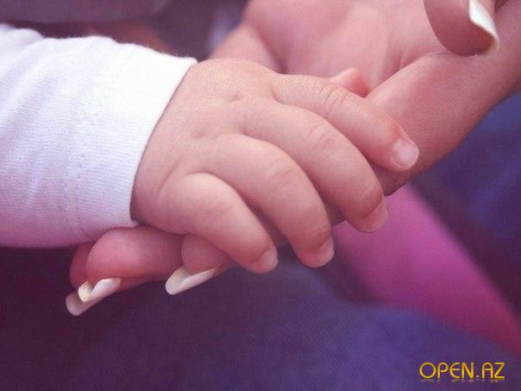
Если вы начнете пользоваться методом лечения материнской любовью, возьмете себе за правило вести дневник и в течение дня внимательно наблюдать за своим ребенком, прислушиваться к нему и записывать все новые достижения. Пусть поначалу они будут незначительными, но со временем вы удивитесь, как он меняется, становится более спокойным и уравновешенным, более здоровым и крепким. Удивительными будут и те перемены, которые вы отметите в себе!
Да, попробовав этот метод, вы сами немного изменитесь, станете лучше понимать ребенка, ваши отношения станут более теплыми и доверительными.

Slide 18
«-Я забираю и выбрасываю твою болезнь и твои трудности.
(Далее мама называет конкретные проблемы ребенка.)
-Я забираю и выбрасываю твой плохой сон
(если ребенок плохо спит).
-Я забираю и выбрасываю твои страшные сны.
-Я забираю и выбрасываю твою плаксивость.
-Я забираю и выбрасываю твою нелюбовь к еде.
(И заключительная фраза на мажоре...)
-Я тебя очень-очень сильно люблю".

Slide 19
Лучше всего заниматься новой методикой, когда ребенок спит.
Итак, через 20-30 минут после того как малыш заснул, садитесь к его кровати с текстом в руках и трижды читайте каждую фразу: сначала мысленно
для себя, потом
мысленно –
обращаясь к ребенку,
затем вслух.

Slide 20
А слова:
«-Я тебя очень-очень сильно люблю.
-Ты самое дорогое и родное, что у меня есть.
-Ты моя родная частичка, родная кровиночка.
-Я без тебя не могу жить.
-Я и папа тебя очень сильно любим",
говорите каждый день своему малышу, общаясь с ним, обнимая его, и он обязательно вырастет здоровым, умным и счастливым.

Slide 21
Пожелания:
Чтобы губы были красивыми, говорите только добрые слова.
Чтобы глаза были красивыми, ищите в людях только хорошее.
Чтобы фигура была стройной, поделитесь едой с голодными.
Чтобы волосы были красивыми, пусть с прядями каждый день играет ваш малыш

Slide 22
Педагогам надо донести до каждой мамы знания о том, что:
Любовь является одной из базовых потребностей каждого ребенка, при удовлетворении которой он сможет нормально развиваться. Именно мамина ЛЮБОВЬ, но не сюсюканье, зацелованность, избалованность и т.д.
*Мамина любовь способна творить чудеса, помогая ребенку расти здоровым физически и психически, при заболеваниях быстрее выздоравливать.

Slide 23
Спасибо за внимание!!!

